Slide 1
基于场景图谱的可解释推荐若干问题研究
开题报告
林琛，厦门大学

Slide 2
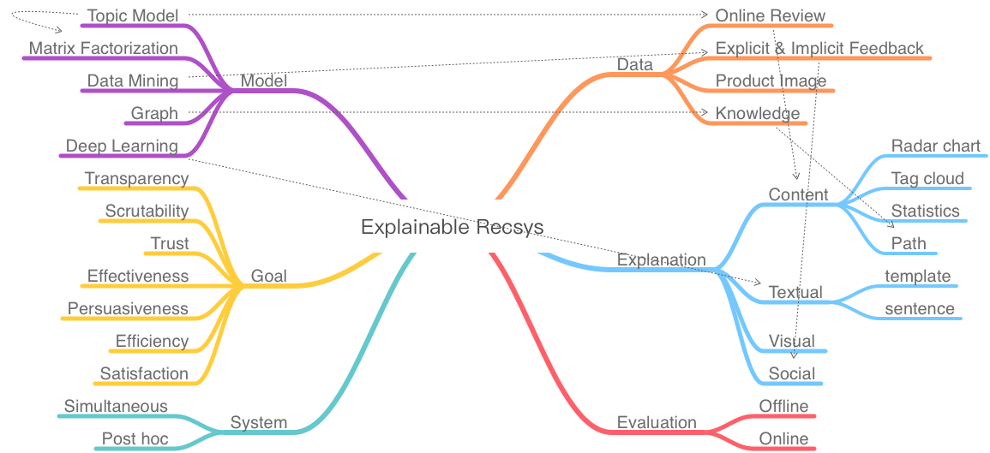
可解释推荐研究现状

Slide 3
现有工作存在的不足
从数据源上
对评论的利用比较完全，对用户行为的深耕不够
局部和全局、动态和静态的结合少
从输出上
片段型、模板化、可视化输出多，自然语言的输出少
侧重对算法透明性的说明，少对推荐效果和效率、说服力的加强

Slide 4
研究内容
对“场景”的解释
针对反映人群中共有需求的场景
基于提供了场景关键字的用户搜索-点击会话数据
提供一批跨类别的品类特征描述
解释该场景下的用户需求
对“推荐”的解释
给定“场景”，被推荐的商品（可能不止一个）
生成自然语言形式的推荐理由
使推荐结果更有说服力

Slide 5
关键科学问题
用户搜索-点击会话数据的不确定性和动态性
尽管用户搜索的关键词提供了场景，但是由于用户的真实意图的不确定性，用户可能会进行多次搜索和点击，分析其中的行为模式是获得高质量的

Slide 6
研究方案：

Slide 7
研究计划

